Slide 1


Bài tập:
KẾT NỐI CƠ SỞ DỮ LIỆU

Slide 2
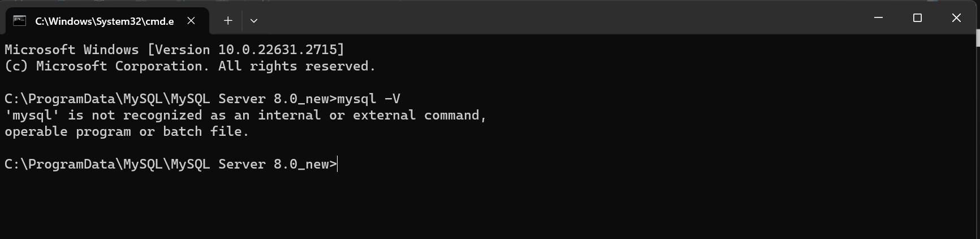
Assignment - a
Q: Tại sao sau khi cài đặt MySQL theo các bước trên nhưng không thể kiểm tra phiên bản bằng Command Line?
Giải quyết và chụp lại minh chứng.

Slide 3

ANSWER 1:
-lý do là bởi vì thiếu biến môi trường
-cách giải quyết:
Thêm thư mục bin để chạy môi trường hoạt động MySQL trong environment path
B1: Mở thư mục edit environment variables trên máy tinh
B2:copy thư mục bin (.exe) của MySQL
B3: Mở mục PATH của user variables trên máy và paste đường dẫn đã copy
B4: kiểm tra đường dẫn bằng cách gõ lại câu lệnh vào cmd

Slide 4
Q: Xây dựng CSDL cho 1 trong 3 ứng dụng đã được đề cập
trên Teams
Assignment - b
Quản lý vé tham quan các di tích của 01 công ty du lịch
Quản lý y tế
Bài tập lớn
Yêu cầu:
Tạo CSDL, bảng tương ứng (tên CSDL có thêm MSSV nhóm trưởng)
Thêm ít nhất 10 bản ghi cho mỗi bảng
Tìm hiểu cách thêm DL từ file qua GUI trên MySQL
Sinh biểu đồ ERD tự động (Có kết nối – quan hệ giữa các bảng)
Chụp lại minh chứng tương ứng

Slide 5
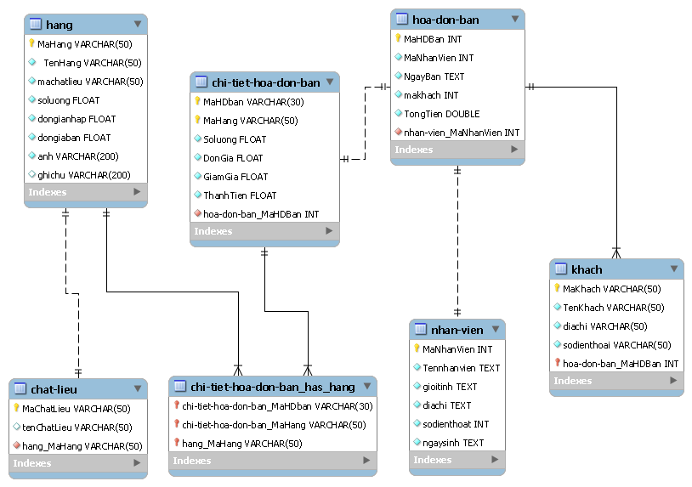
ANSWER 2:
-CSDL được tạo là tư BTL của bọn e về quản lý bán hàng
-Đường link tới tập dữ liệu import:
https://github.com/nanachan3835/QUANLYBANHANG/tree/main/mysql
-Đường link tới các bảng:
(mỗi table bao gồm 100 bản ghi)
-nhóm e sử dụng import data wizard để import file .csv vào các cột
-nhóm e cũng sử dụng reverse engineer để sinh biểu đồ erd tự động

Slide 6
Q: Tìm hiểu cách kết nối NNLT với RDBMS mà nhóm sử dụng.
Assignment - c
Tóm tắt cách kết nối nhóm chọn trong 1 Slide
Chụp lại minh chứng code thêm dữ liệu vào 1 bảng trong CSDL nhóm dùng trong BTL

Slide 7
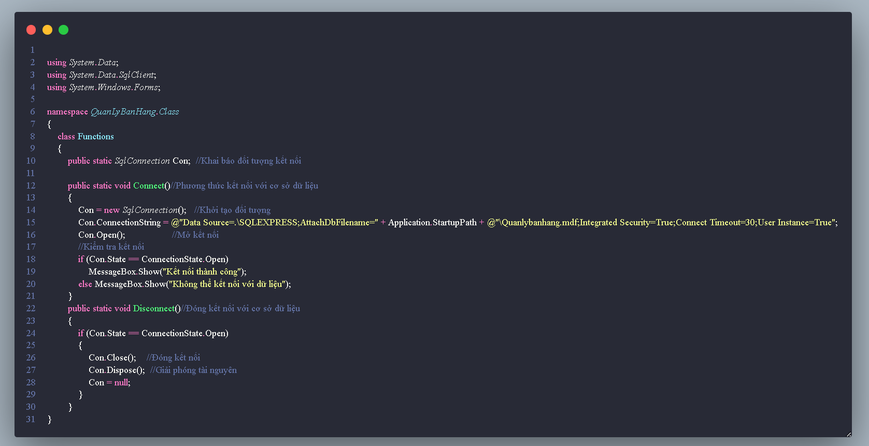
ANSWER 3:
-Nhóm bọn e sử dụng C# để làm dự án và dung visual studio để làm dự án dựa trên winform, phần database được bọn em lưu vào file .mdf và được thao tác trên chính file .mdf để thuận tiện cho việc cài đặt trên máy tính
-Bọn e đã sử dụng những thư viện sẵn có của .NET là system.data để có thể thao tác với CSDL

Slide 8
-Dự án của bọn em được quản lý bằng github và sau đây là đường link của dự án: https://github.com/nanachan3835/QUANLYBANHANG/tree/main -Những đóng góp và ý kiến xin hãy request về project hoặc liên hệ với nhóm Trưởng của nhóm 7 . Xin chân thành cảm ơn

Slide 9

Links hữu ích
https://www.dataquest.io/blog/install-mysql-windows/
https://www.freecodecamp.org/news/how-to-install-mysql-workbench-on- windows/
https://blog.devart.com/how-to-check-mysql-version.html#find-mysql-version-
command-line
https://www.apachefriends.org/download.html
Add Foreign keys from GUI: https://www.youtube.com/watch?v=q5wFWfsS-
4I https://www.youtube.com/watch?v=blf1z9w6cHA
https://roadmap.sh/

Slide 10



